Slide 1

INVESTIGANDO LAS ENFERMEDADES
3º ESO B, C y D

Slide 2
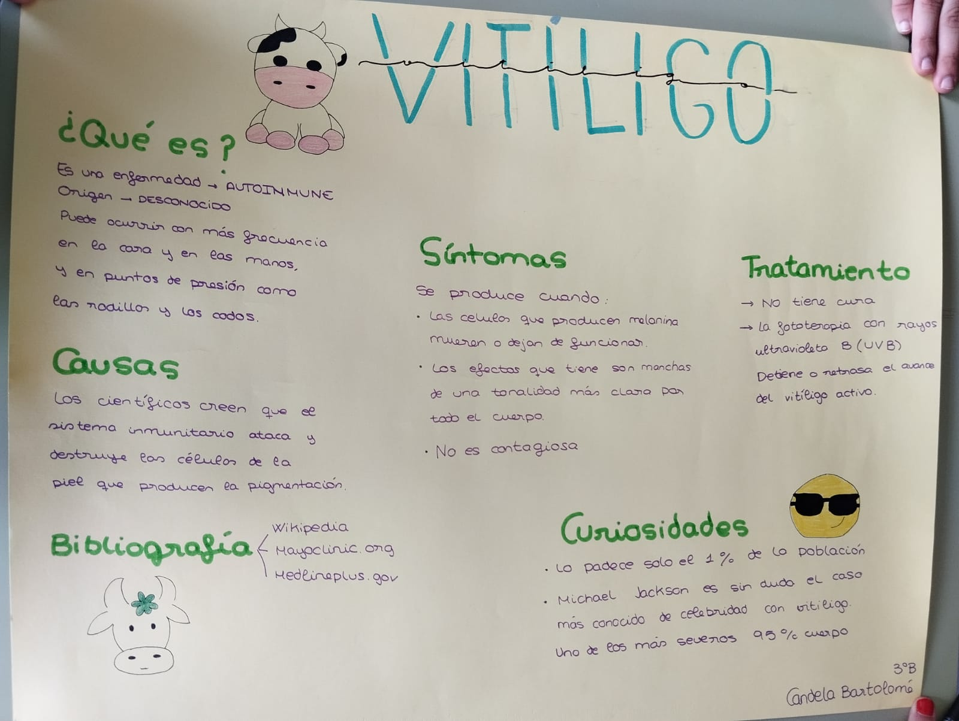
Candela Bartolomé Calderón.
3º B. Vitíligo

Slide 3
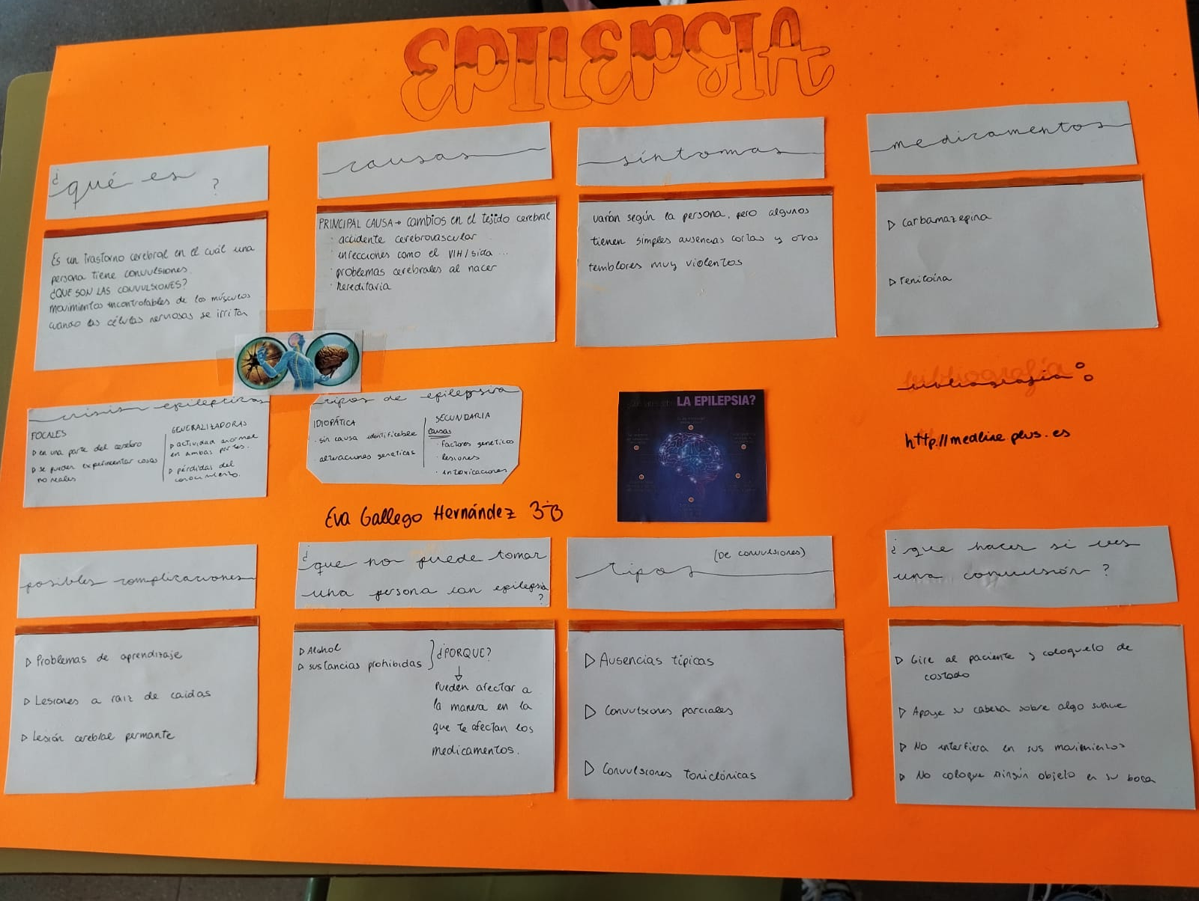
Eva Gallego Hernández. 3º B. La epilepsia

Slide 4
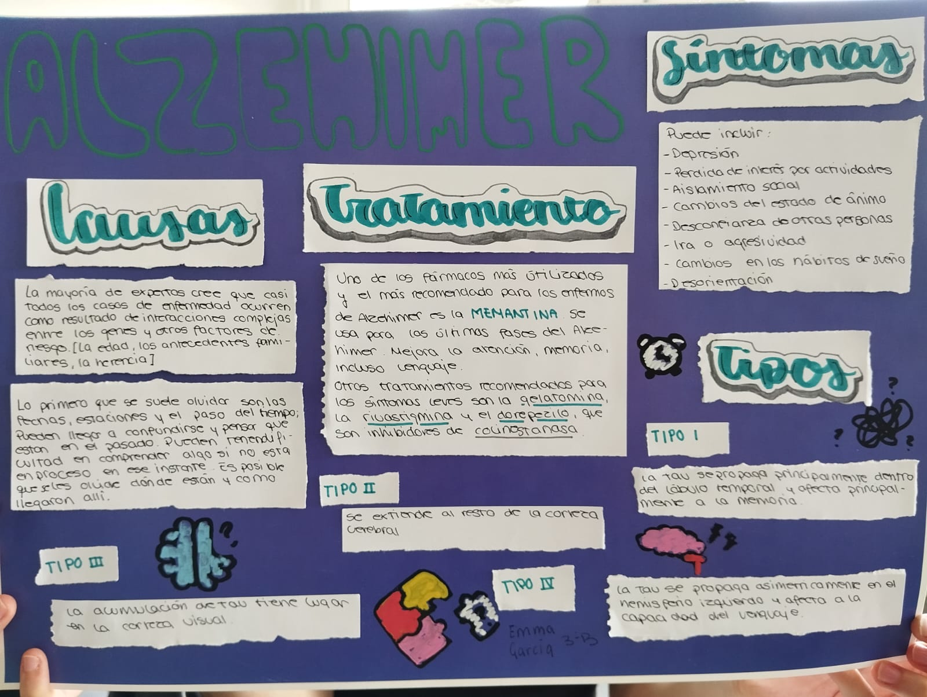
Emma García Rebollo.
3º B. El Alzheimer

Slide 5
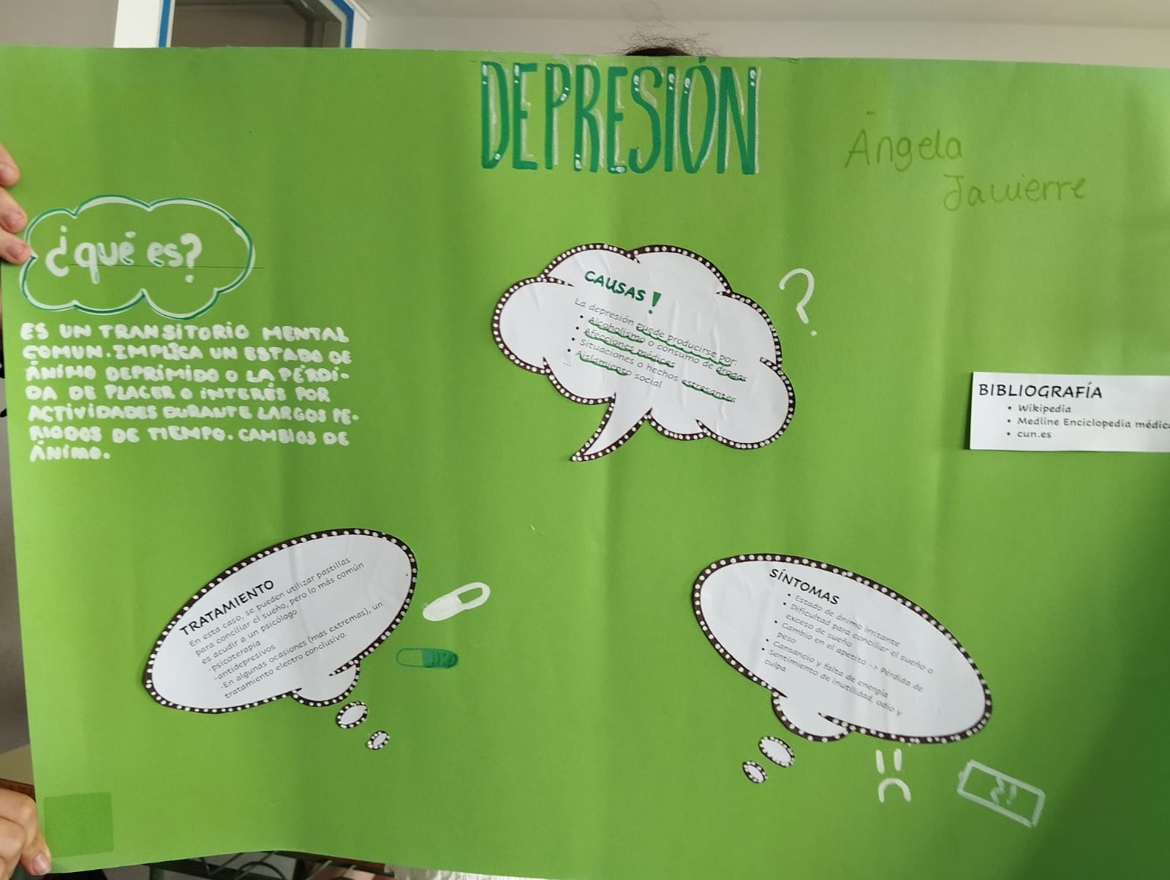
Ángela Javierre Hernández.
3º B. La depresión

Slide 6
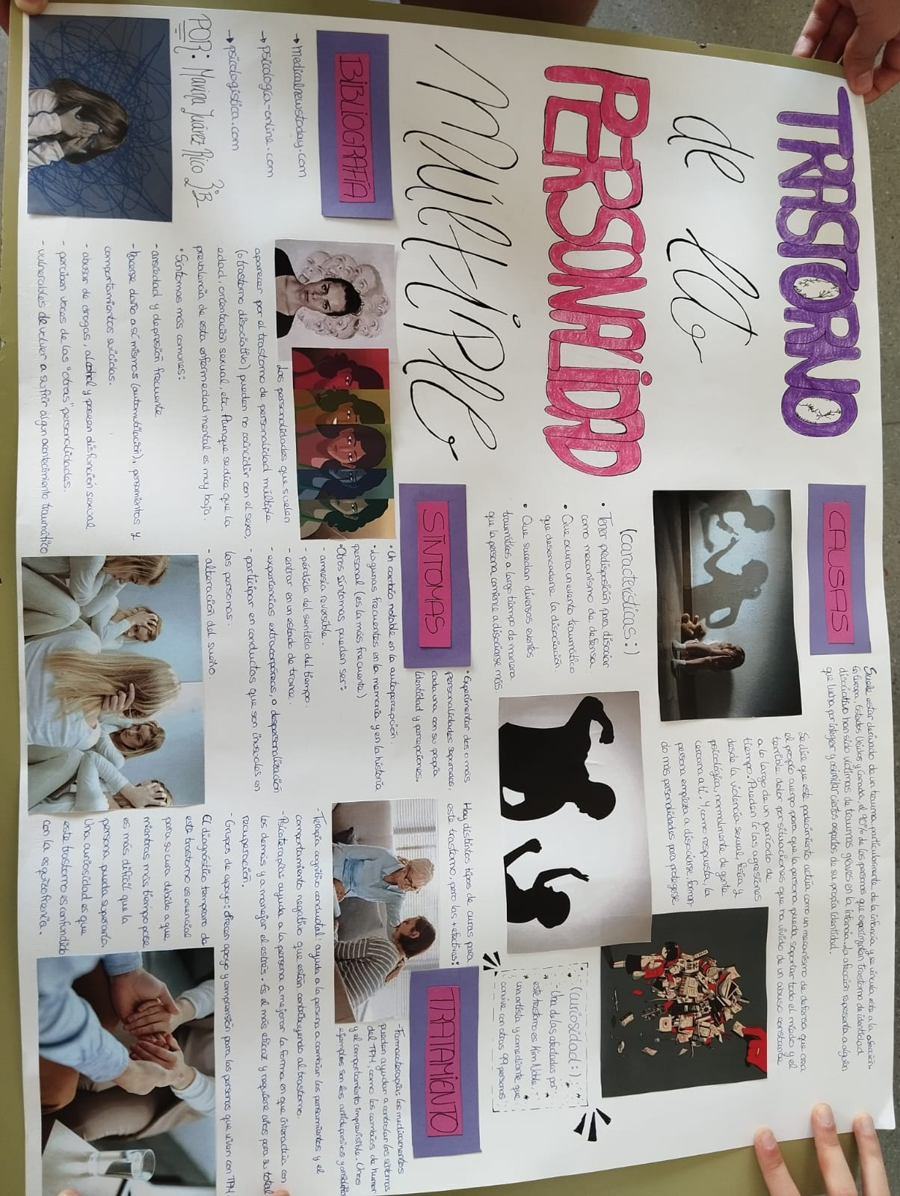
Marina Juárez Rico. 3º B. Transtorno de la personalidad múltiple

Slide 7
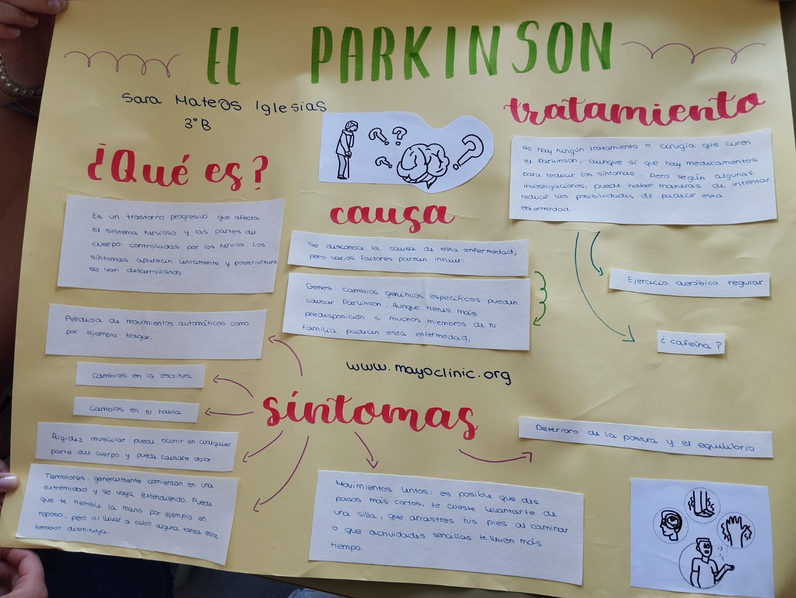
Sara Mateos Iglesias. 3º B. El parkinson

Slide 8
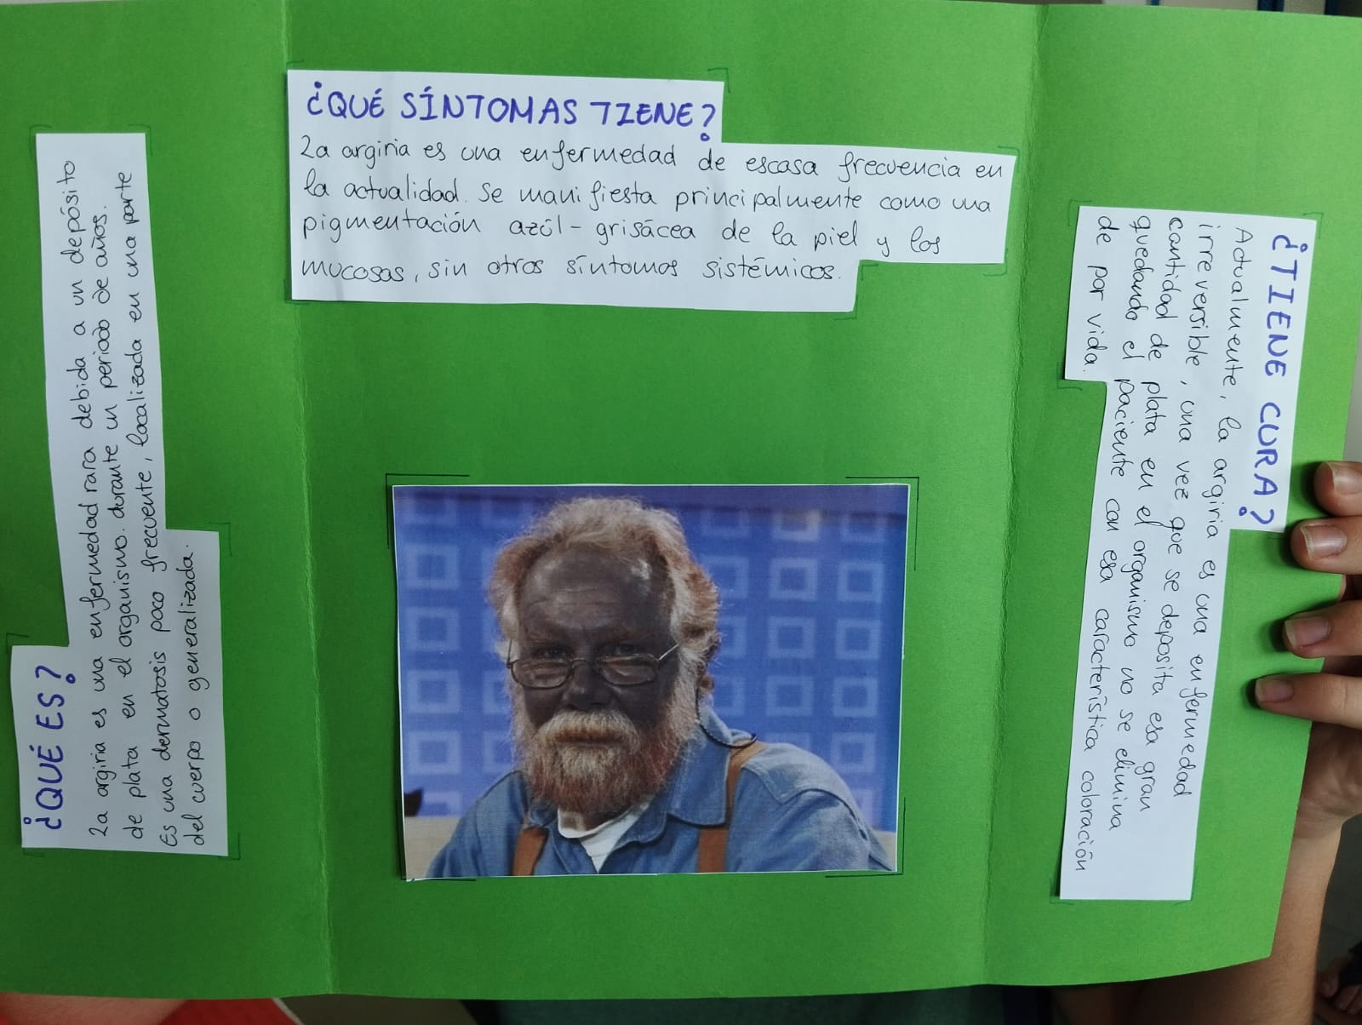
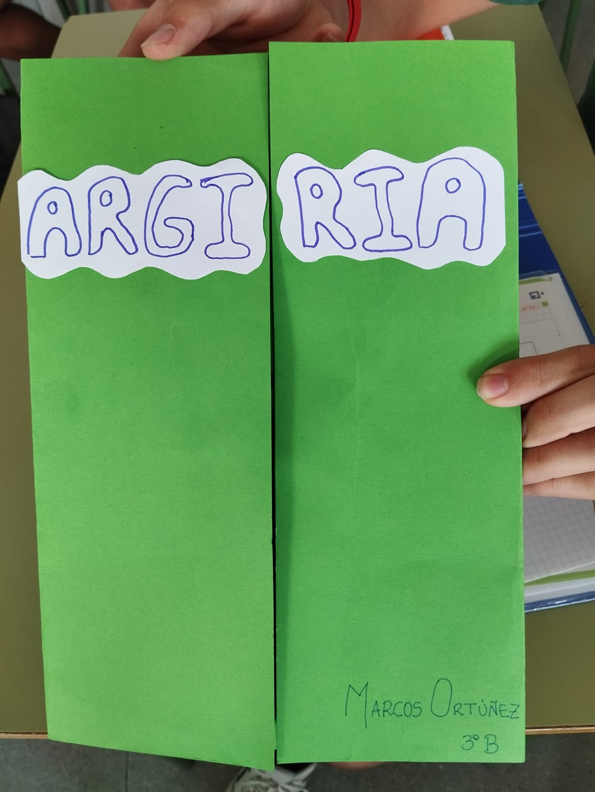
Marcos Ortúñez Gordillo. 3º B. La argiria

Slide 9
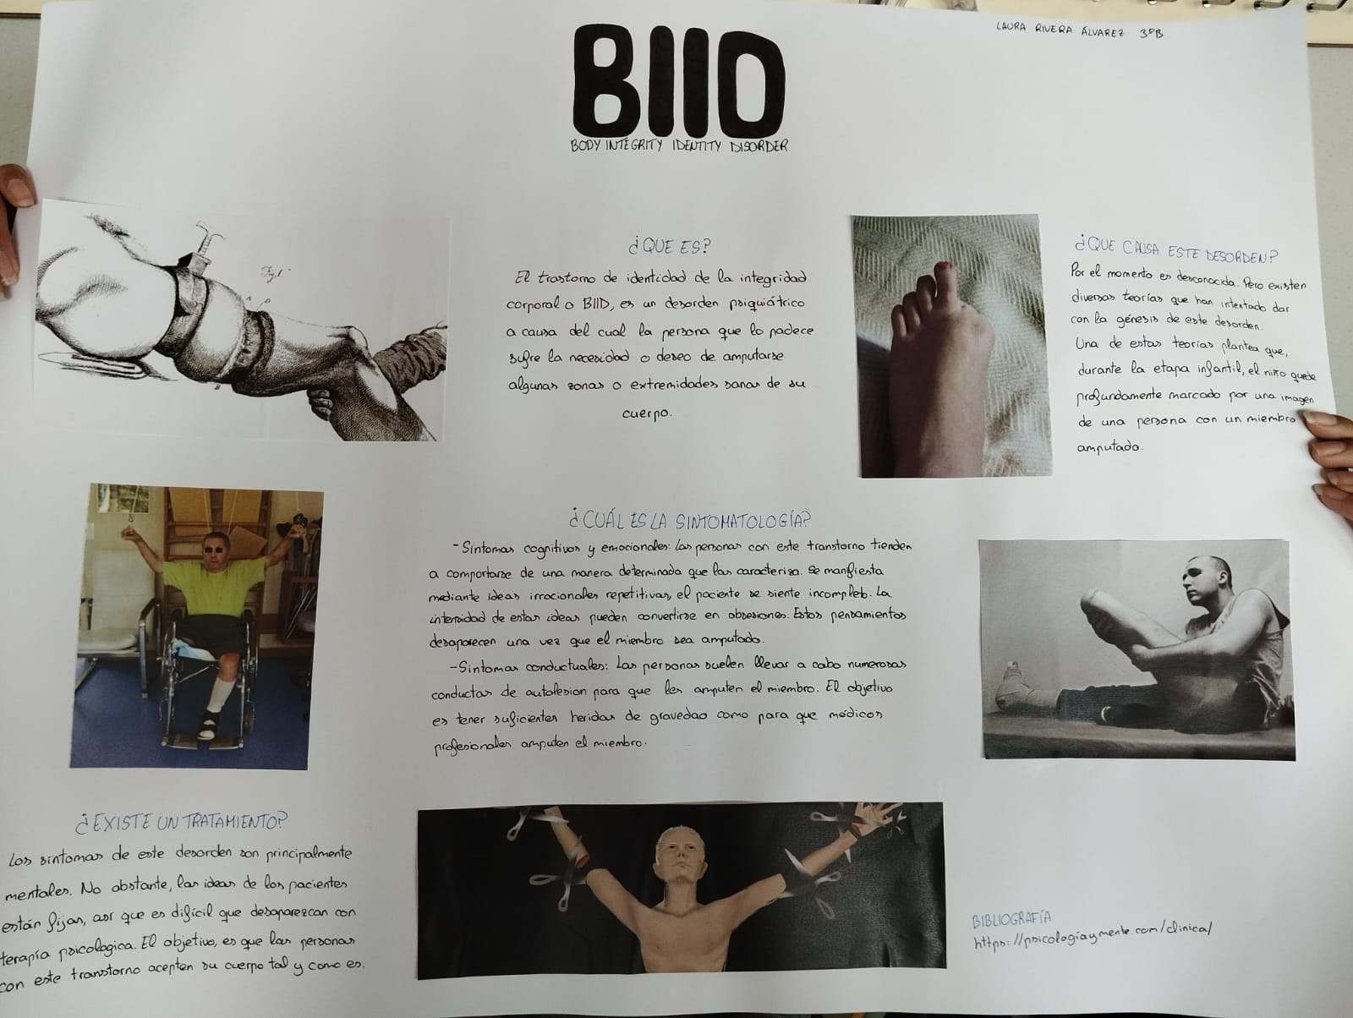
Laura Rivera Álvarez. 3º B. BIID

Slide 10
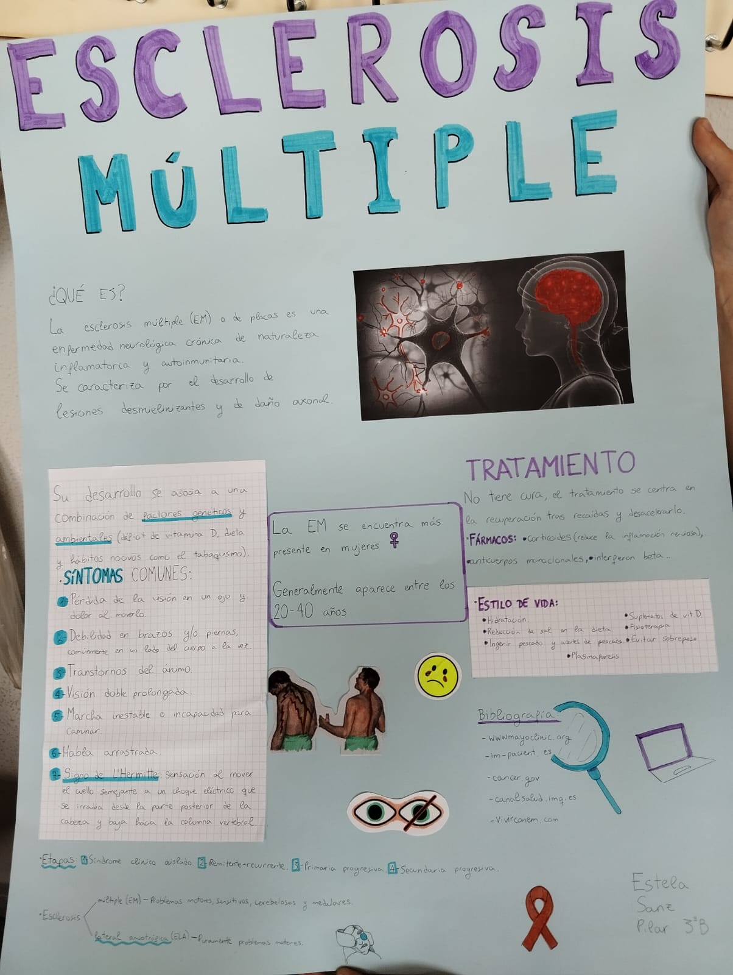
Estela Sanz Pilar. 3º B. Esclerosis múltiple

Slide 11
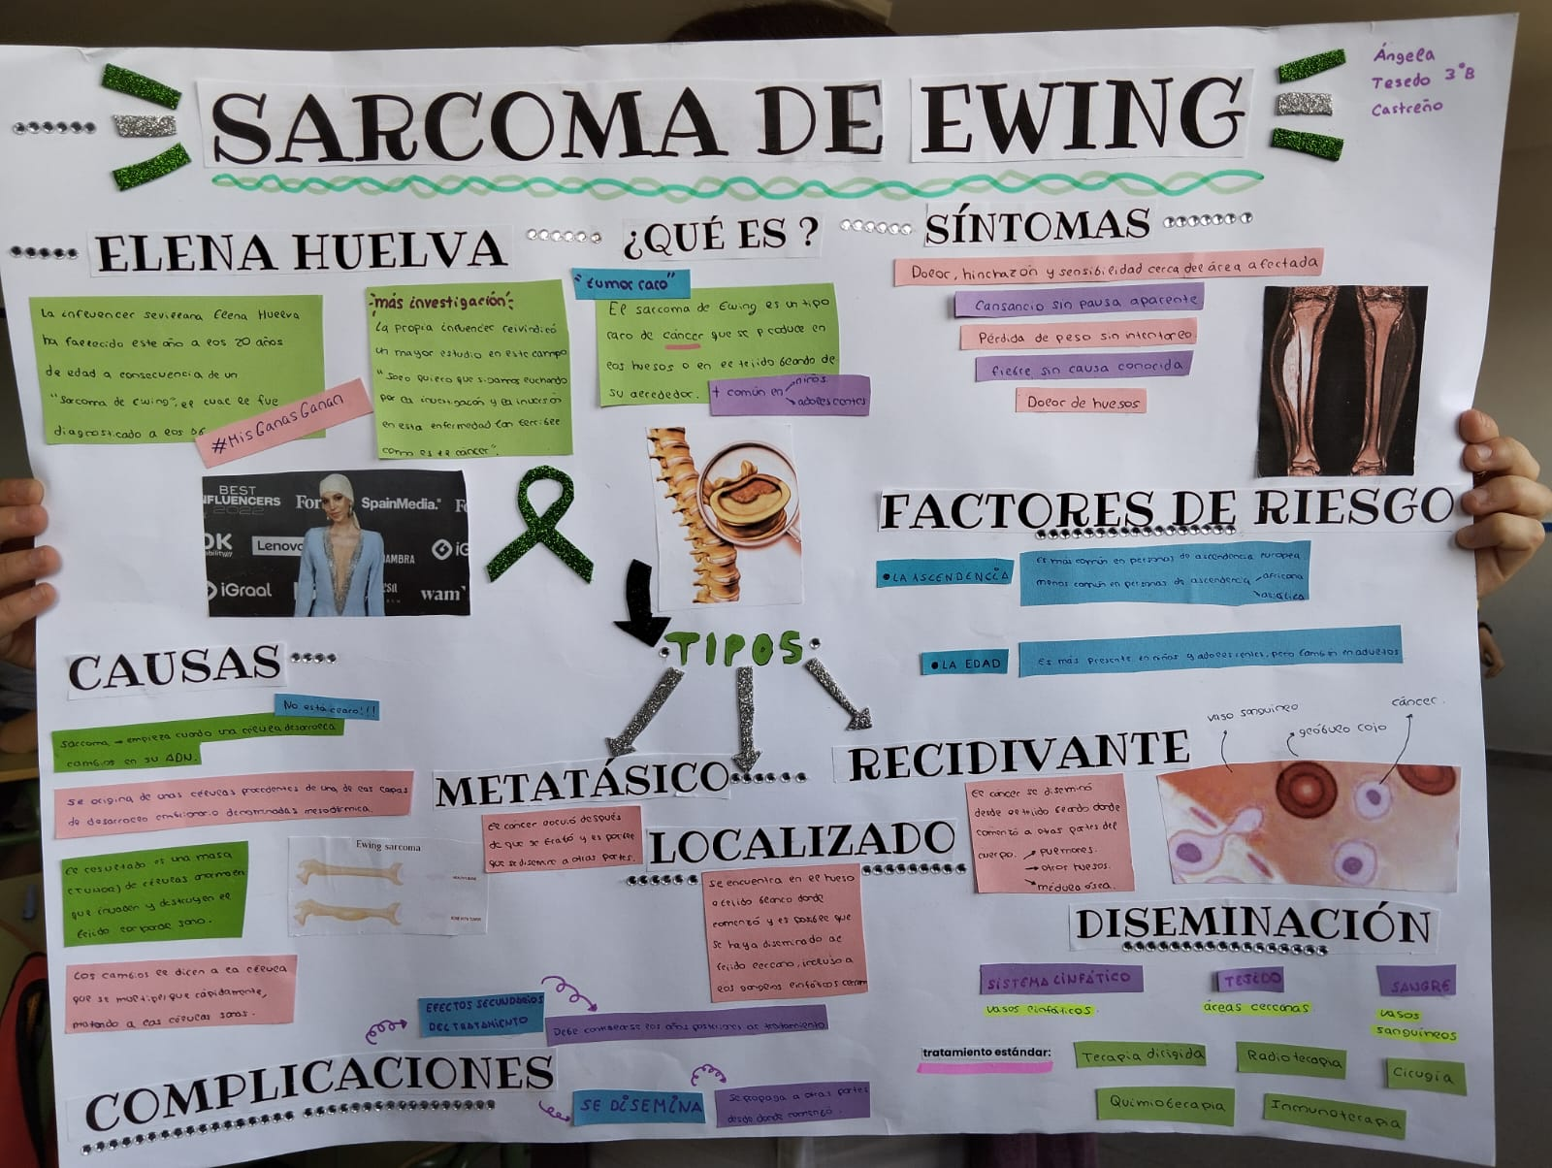
Ángela Tesedo Castreño. 3º B. Sarcoma de Ewing

Slide 12
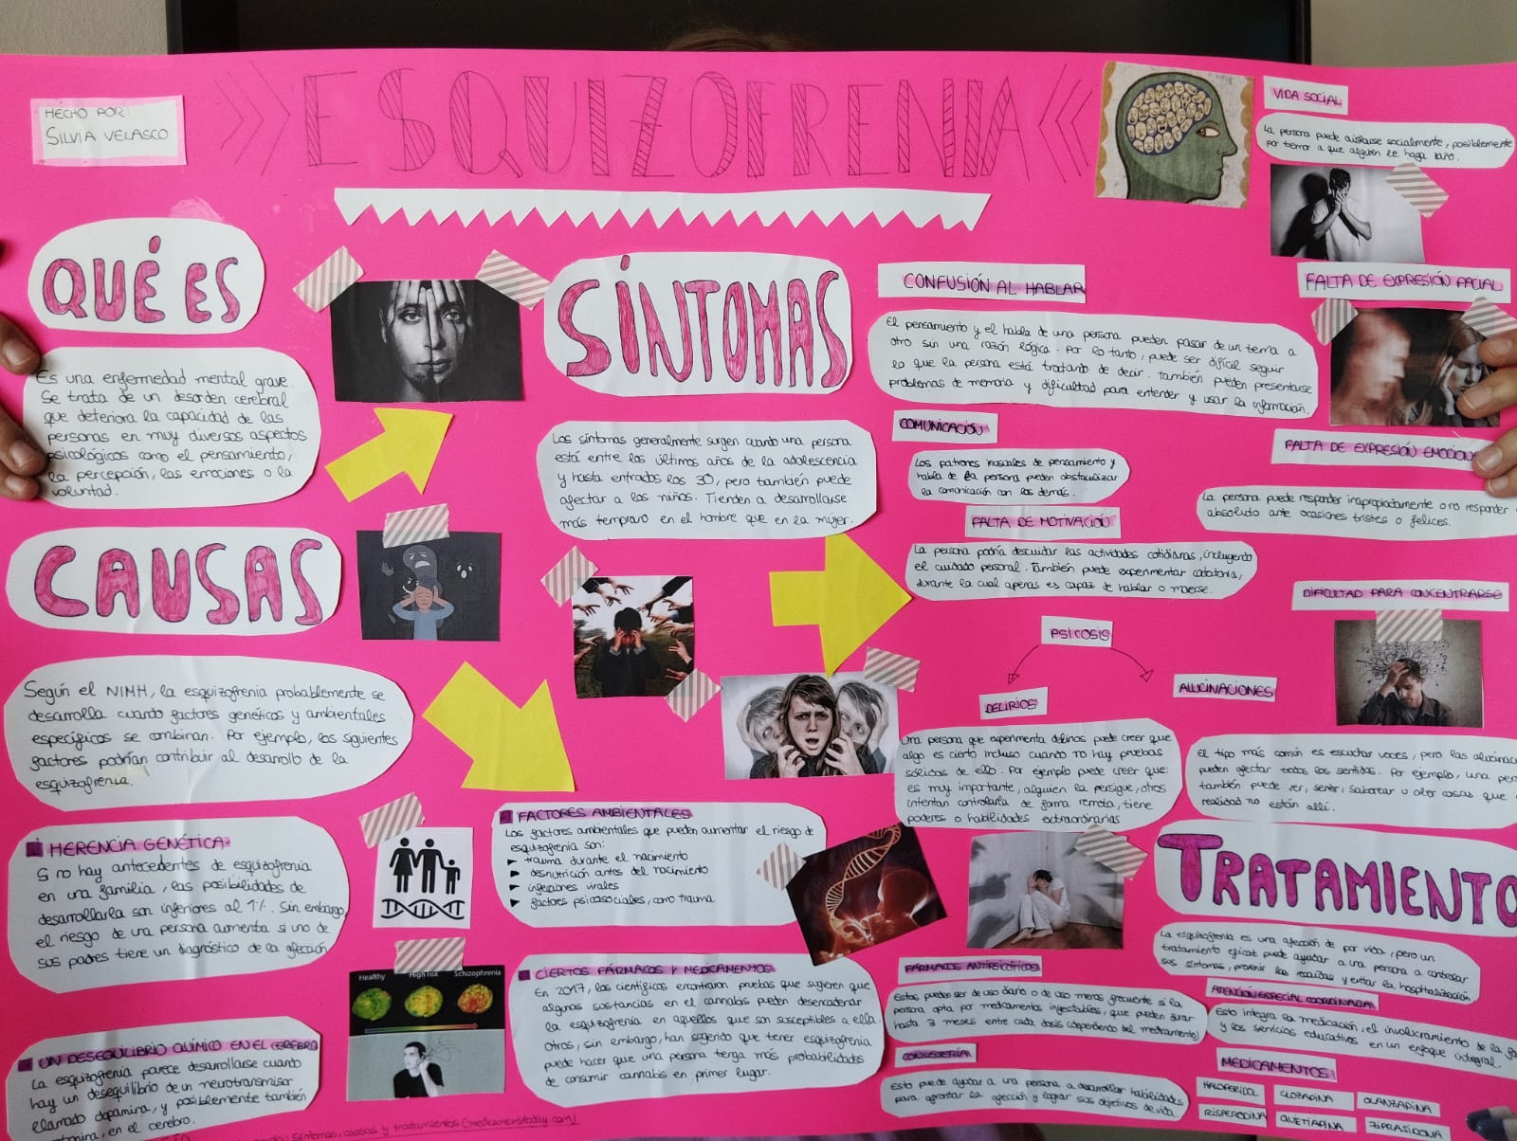
Silvia Velasco Domínguez. 3º B. Esquizofrenia

Slide 13
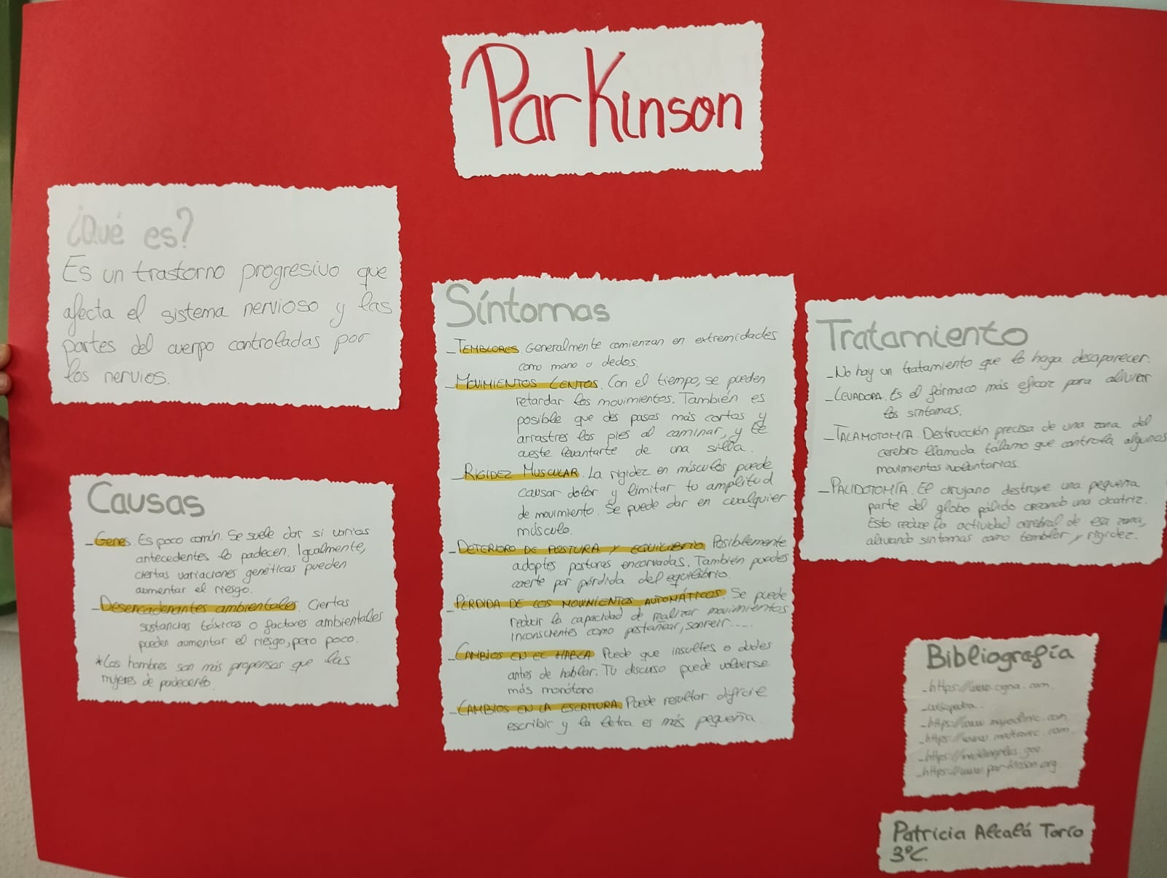
Patricia Alcalá Torío. 3º C. Parkinson

Slide 14
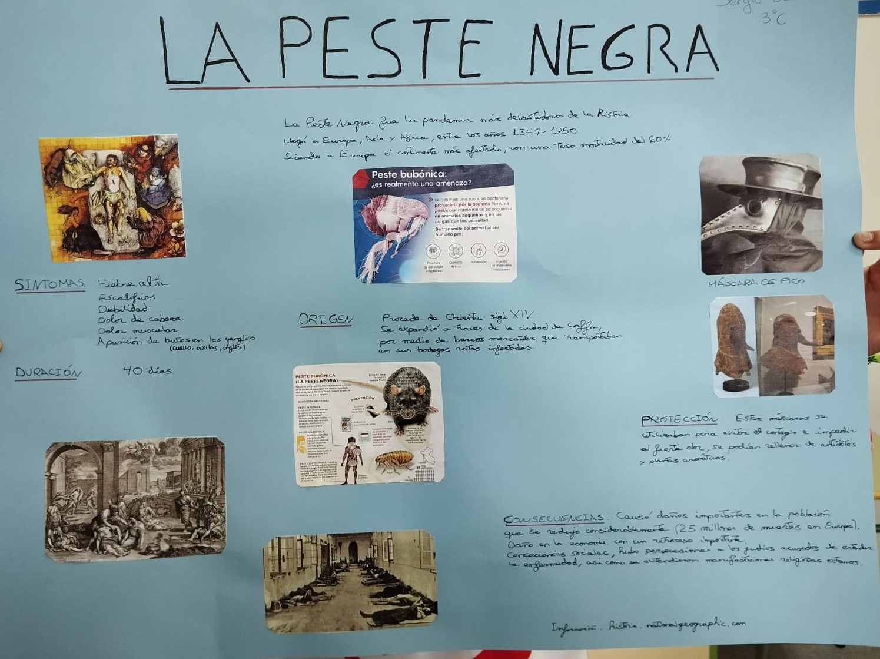
Sergio Bernardo Antón.
3º C. La peste negra

Slide 15
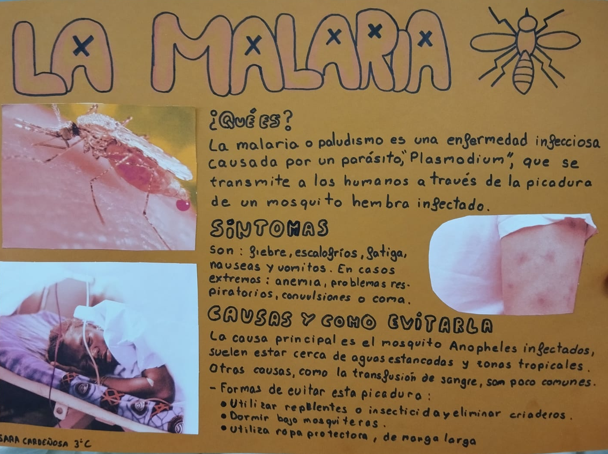
Sara Cardeñosa Gobemado.
3º C. La malaria

Slide 16
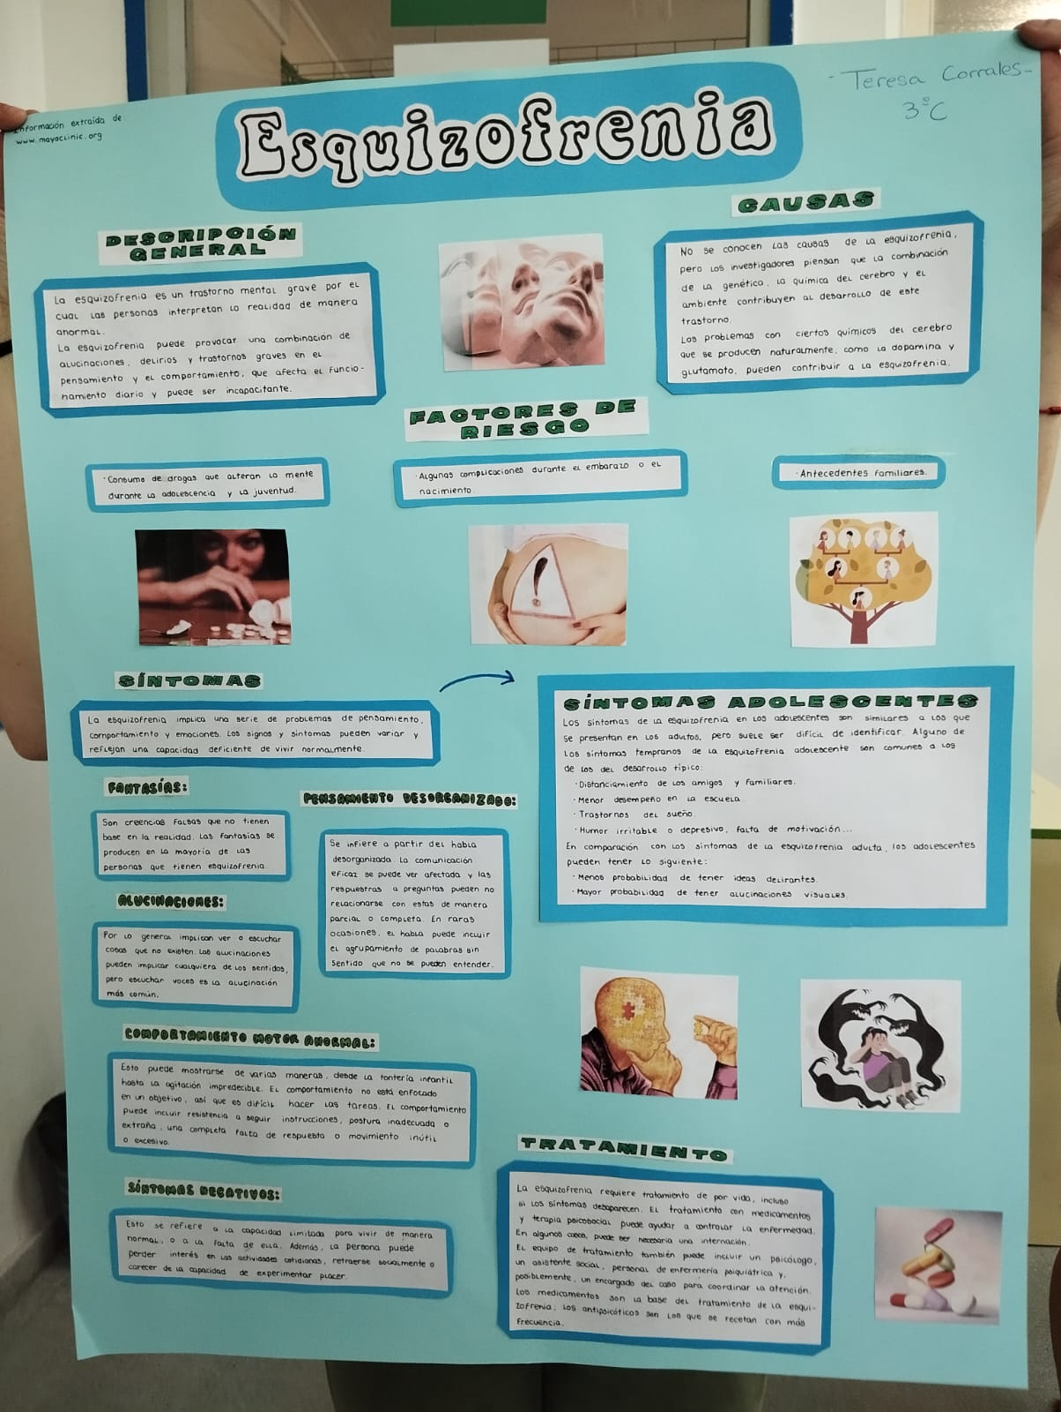
Teresa Corrales Baraja. 3º C. Esquizofrenia

Slide 17
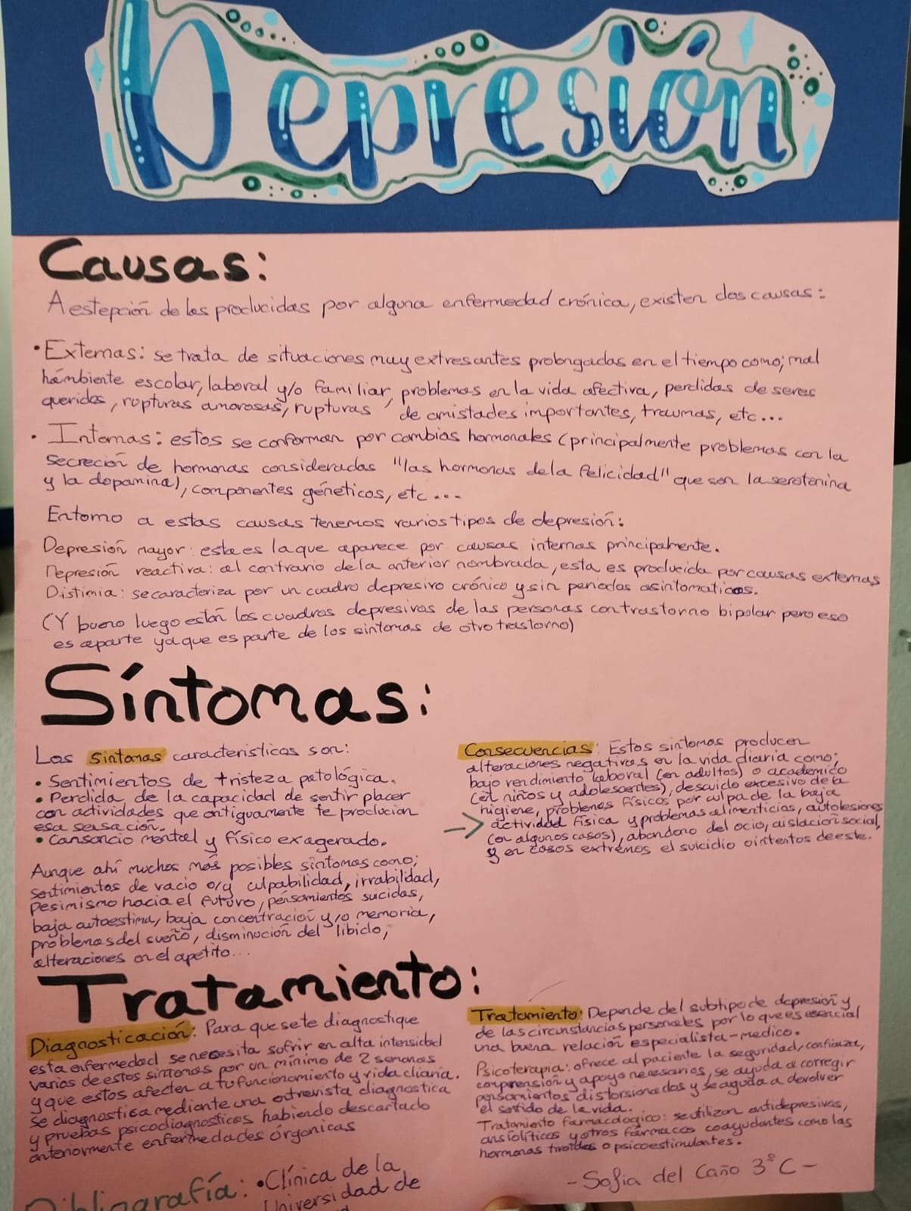
Sofía del Caño Pérez.
3º C. La depresión

Slide 18
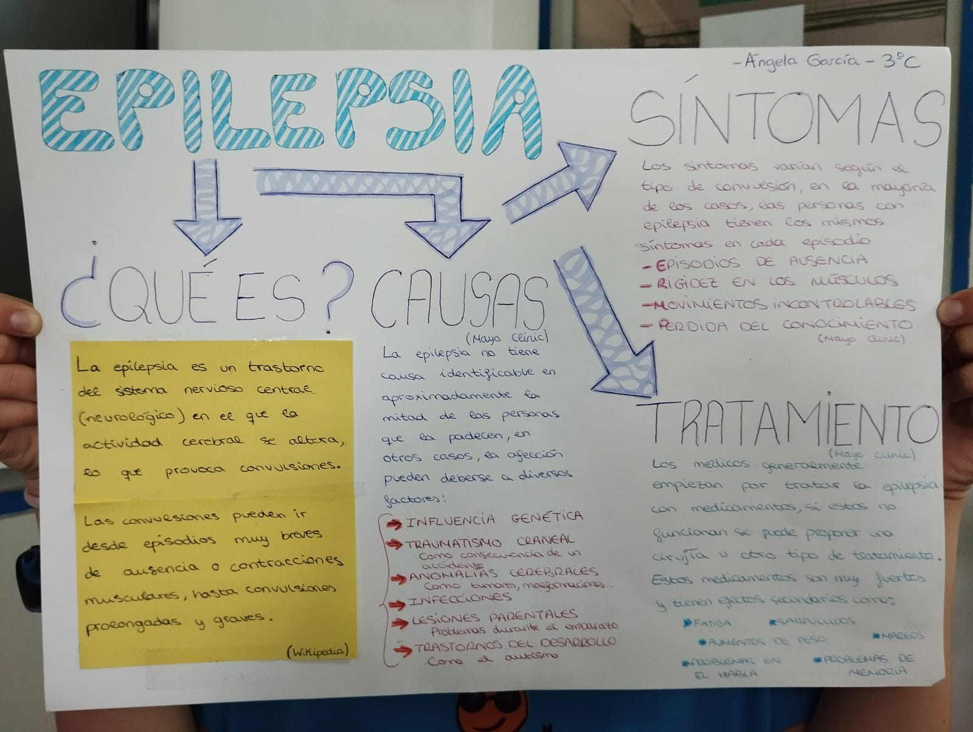
Ángela García Martín. 3º C. La epilepsia

Slide 19
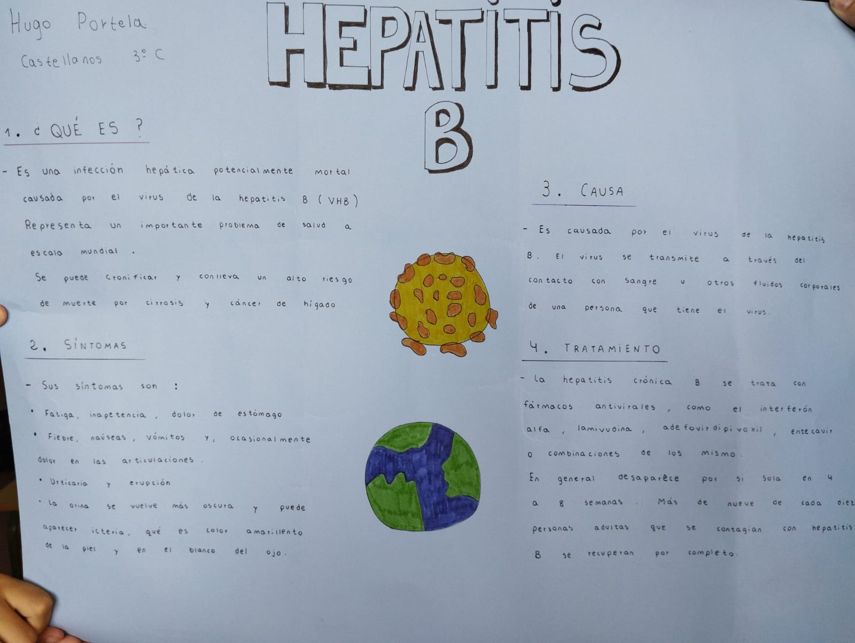
Hugo Portela Castellanos. 3º C. La hepatitis B

Slide 20
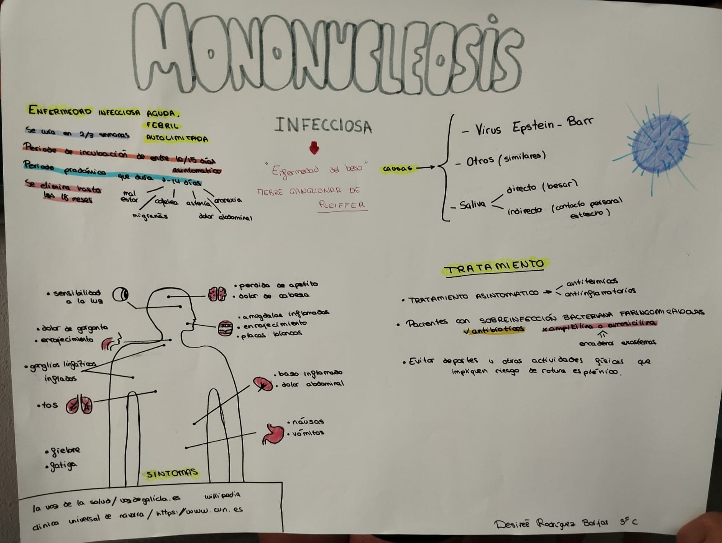
Desirée Rodríguez Borjas. 3º C. Mononucleosis

Slide 21
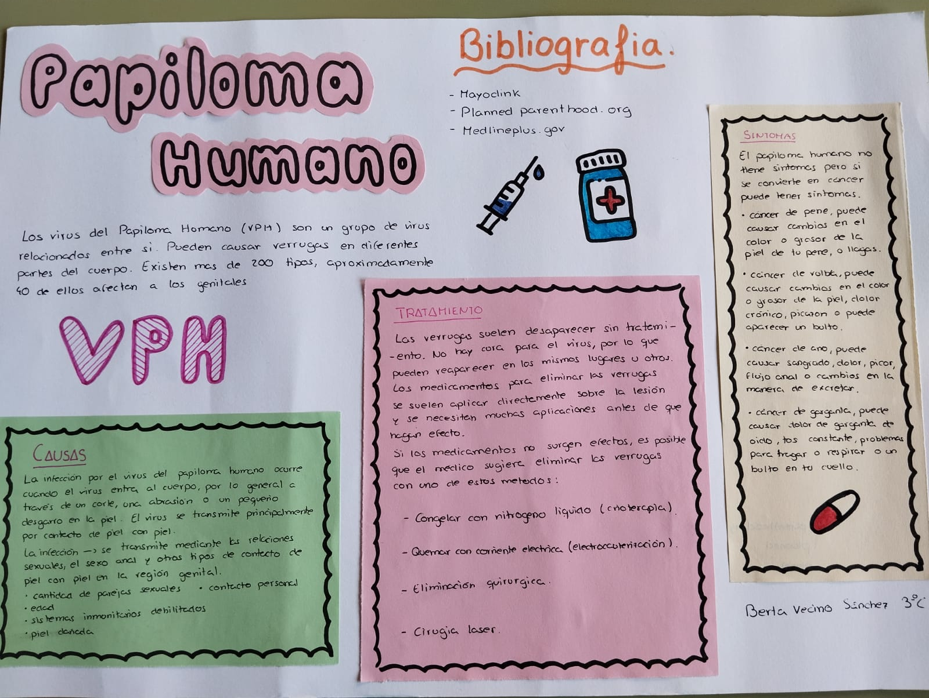
Berta Vecino Sánchez.
3º C. Virus del papiloma humano

Slide 22
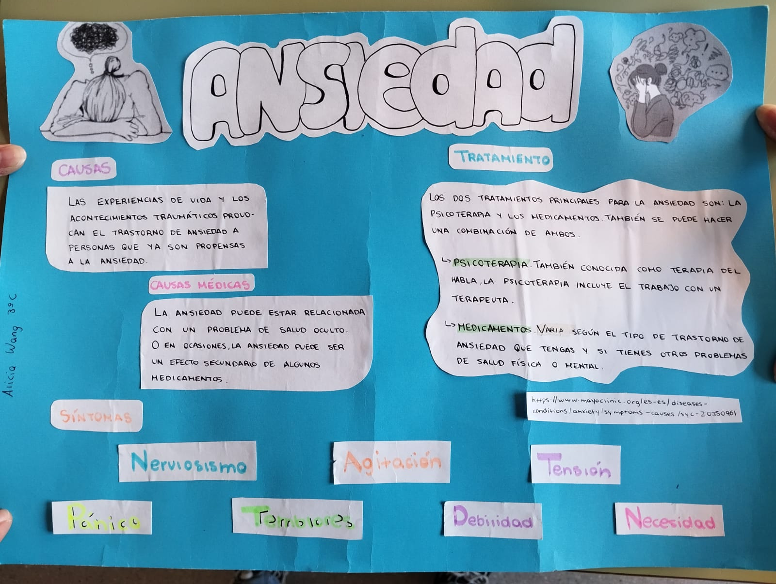
Alicia Wang. 3ºC. La ansiedad

Slide 23
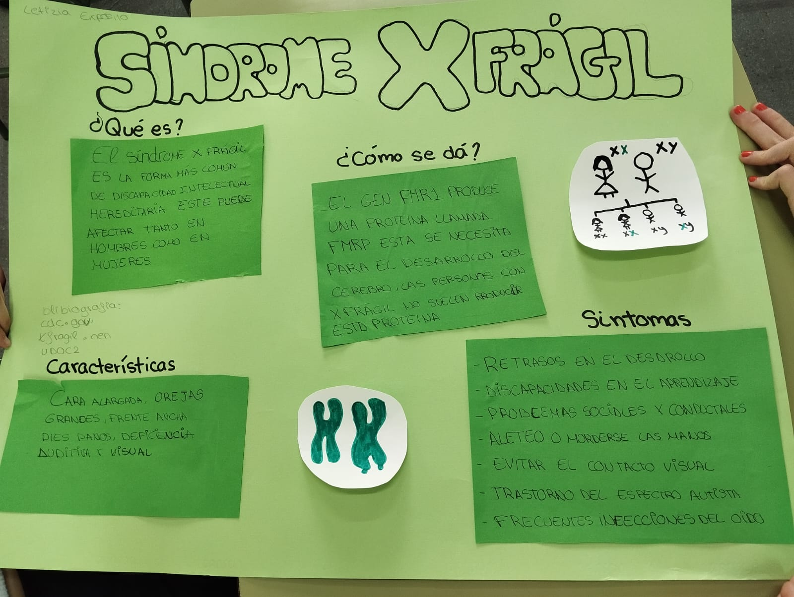
Leticia Expósito Olandia. 3º D. Síndrome X frágil

Slide 24
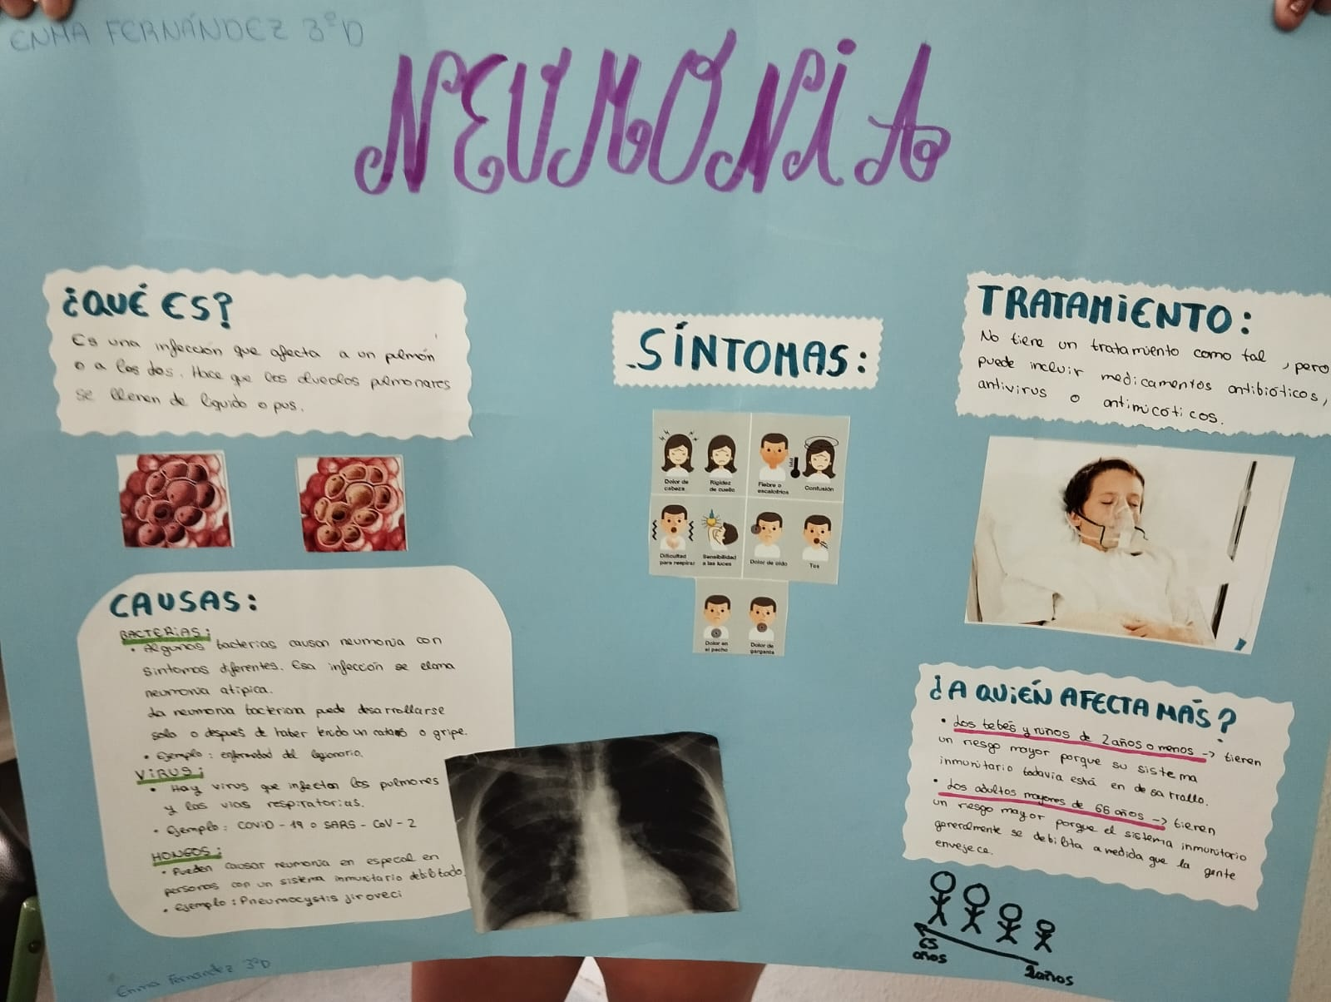
Enma Fernández García. 3º D. Neumonía

Slide 25
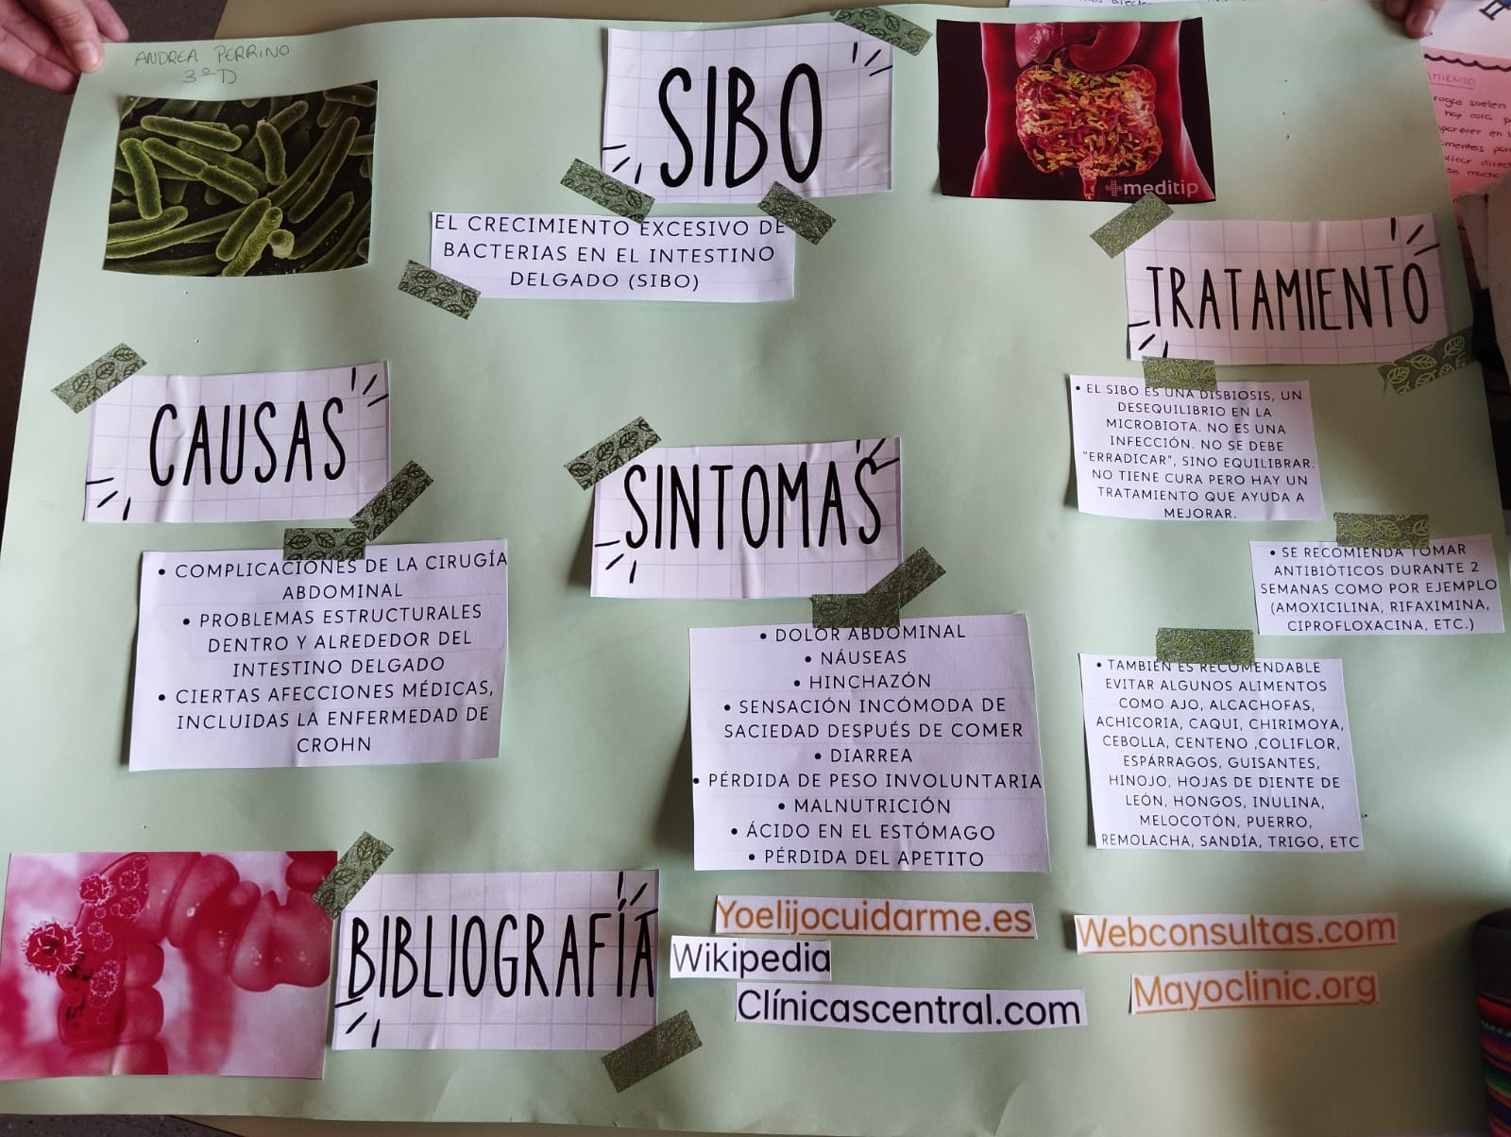
Andrea Perrino Domingo.
3º D. SIBO

Slide 26
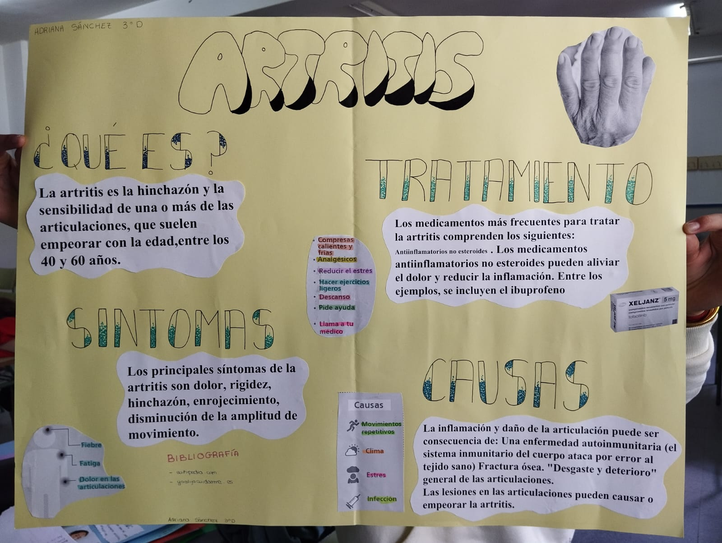
Adriana Sánchez Gago. 3º D. La artritis

Slide 27
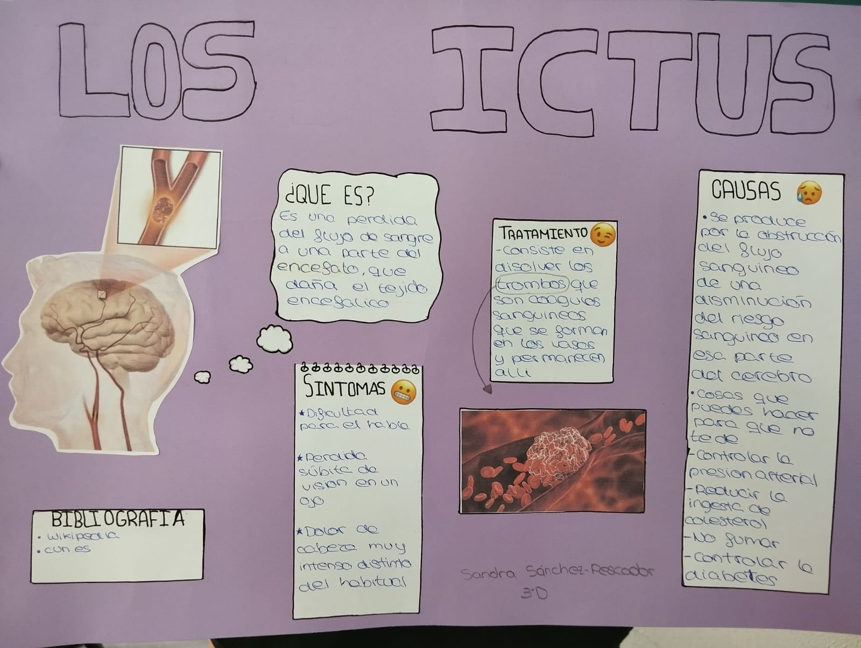
Sandra Sánchez-Pescador Bureba. 3ºD.
Los ictus

